Slide 1
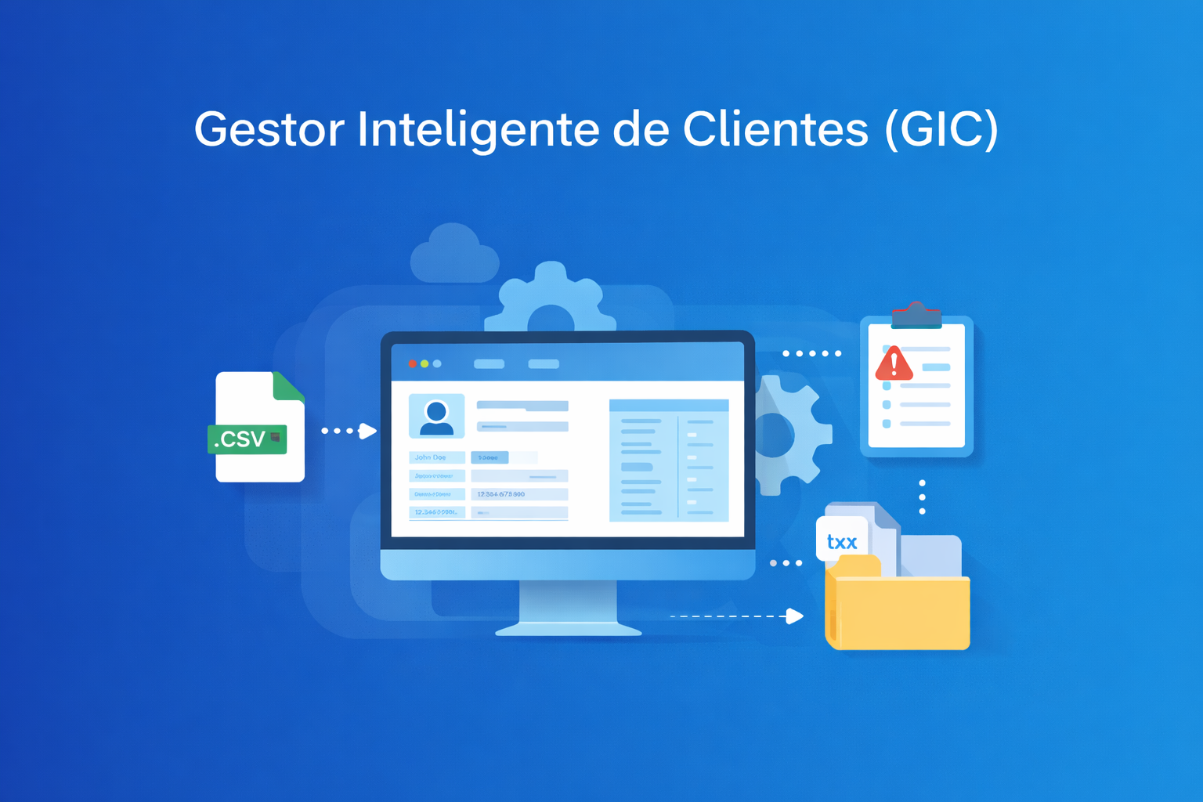
Proyecto Módulo 4
DESARROLLO DE APLICACIONES FULL STACK PYTHON TRAINEE V2.0
Nombre: Gloria Alejandra

Slide 2
Descripción del Proyecto
Aplicación en Python con interfaz por consola.
Permite gestionar clientes usando POO.
Incluye manejo de archivos, validaciones y logging.

Slide 3
Objetivos
Aplicar Programación Orientada a Objetos.
Implementar manejo de archivos.
Gestionar errores de forma robusta.

Slide 4
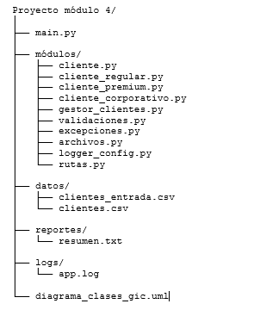
Estructura del Proyecto

Slide 5
Programación Orientada a Objetos
Clase base Cliente.
Herencia: Regular, Premium, Corporativo.
Uso de polimorfismo.

Slide 6
Manejo de Archivos
Importación desde CSV.
Exportación a CSV.
Generación de reporte TXT.
Registro de eventos en log.

Slide 7
Validaciones y Errores
Validación de email.
Control de campos vacíos.
Excepciones personalizadas.

Slide 8
Conclusión
El sistema cumple los requisitos del módulo.
Código funcional y modular.
Proyecto listo para evaluación.

